Slide 1
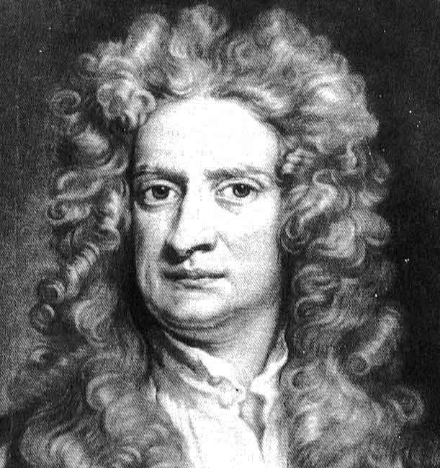
Φυσική για Μηχανικούς
Μηχανική
Οι Νόμοι της Κίνησης
Εικόνα: Isaac Newton: Θεωρείται πατέρας της Κλασικής Φυσικής, καθώς ξεκινώντας από τις παρατηρήσεις του Γαλιλαίου αλλά και τους νόμους του Κέπλερ για την κίνηση των πλανητών διατύπωσε τους τρεις μνημειώδεις νόμους της κίνησης και τον περισπούδαστο «νόμο της βαρύτητας»

Slide 2
Φυσική για Μηχανικούς
Μηχανική
Οι Νόμοι της Κίνησης
Εικόνα: Isaac Newton: Θεωρείται πατέρας της Κλασικής Φυσικής, καθώς ξεκινώντας από τις παρατηρήσεις του Γαλιλαίου αλλά και τους νόμους του Κέπλερ για την κίνηση των πλανητών διατύπωσε τους τρεις μνημειώδεις νόμους της κίνησης και τον περισπούδαστο «νόμο της βαρύτητας»

Slide 3
Οι Νόμοι της Κίνησης (review…)
Αδρανειακό σύστημα αναφοράς
Σύστημα όπου αν ένα σώμα δεν αλληλεπιδρά με άλλα, τότε έχει μηδενική επιτάχυνση
Δύναμη
Αίτιο που προκαλεί μεταβολή στην κινητική κατάσταση ενός σώματος
Νόμοι Newton:
1^{ος}: Απουσία εξωτερικής δύναμης και παρουσία αδρανειακού συστήματος αναφοράς, ένα σώμα σε ηρεμία παραμένει σε ηρεμία και ένα σώμα που κινείται ομαλά, διατηρεί αυτήν του την κίνηση.
2^{ος}: Η επιτάχυνση ενός σώματος είναι ανάλογη της συνισταμένης των δυνάμεων που ασκούνται πάνω του και αντιστρόφως ανάλογη της μάζας του.
3^{ος}: Αν δυο σώματα αλληλεπιδρούν, η δύναμη που ασκείται στο πρώτο από το δεύτερο σώμα έχει ίδιο μέτρο και αντίθετη κατεύθυνση με τη δύναμη που ασκείται από το δεύτερο στο πρώτο σώμα.
Ανάλυση σε συνιστώσες!!

Slide 4
Οι Νόμοι της Κίνησης (review…)
Δυο σημεία που πρέπει να προσέξετε
1) Σε ένα πρόβλημα, είναι δυνατόν να έχετε διαφορετικά μοντέλα ανάλυσης σε διαφορετικές κατευθύνσεις (άξονες)
Ισορροπία στον άξονα y
Επιτάχυνση στον άξονα x
2) Είναι δυνατόν να περιγραφεί ένα αντικείμενο από πολλαπλά μοντέλα ανάλυσης (την ίδια στιγμή!)
Σώμα υπό επίδραση δύναμης στον άξονα x
Σώμα υπό επίδραση σταθερής επιτάχυνσης στον άξονα x

Slide 5
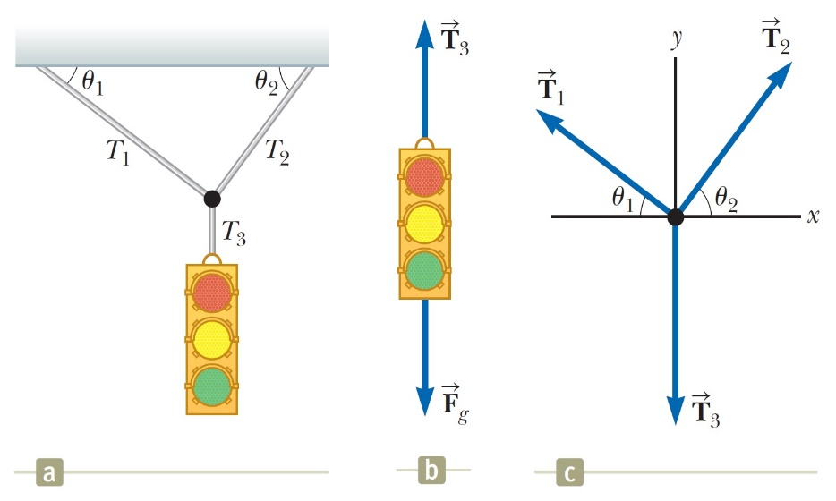
Οι Νόμοι της Κίνησης
Παράδειγμα
Ένα φανάρι με βάρος 122 Ν κρέμεται από ένα καλώδιο, που κρέμεται από άλλα δυο καλώδια, όπως στο Σχήμα. Οι γωνίες $θ_{1},θ_{2}$ είναι ίσες με 37 και 53 μοίρες, αντίστοιχα. Τα πάνω καλώδια σπάνε αν δεχθούν δύναμη μεγαλύτερη από 100 Ν. Μπορεί να συμβεί αυτό;

Slide 6
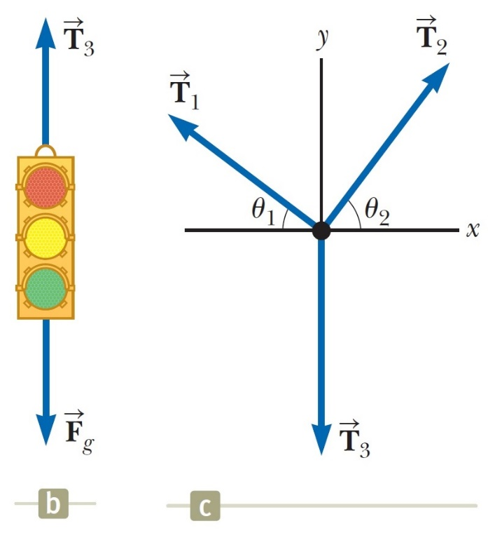
Οι Νόμοι της Κίνησης
Παράδειγμα – Λύση: Δίνονται: $\cos\left(37\right)=0.8,\sin\left(37\right)=0.6$ $\cos\left(53\right)=0.6,\sin\left(53\right)=0.8$
Notes:
Αναλύουμε σε άξονες
T_1 = 73.4 N
T_2 = 97.4 N
Δε σπάνε τα καλώδια

Slide 7
Οι Νόμοι της Κίνησης
Παράδειγμα – Λύση: Δίνονται: $\cos\left(37\right)=0.8,\sin\left(37\right)=0.6$ $\cos\left(53\right)=0.6,\sin\left(53\right)=0.8$
Notes:
Αναλύουμε σε άξονες
T_1 = 73.4 N
T_2 = 97.4 N
Δε σπάνε τα καλώδια

Slide 8
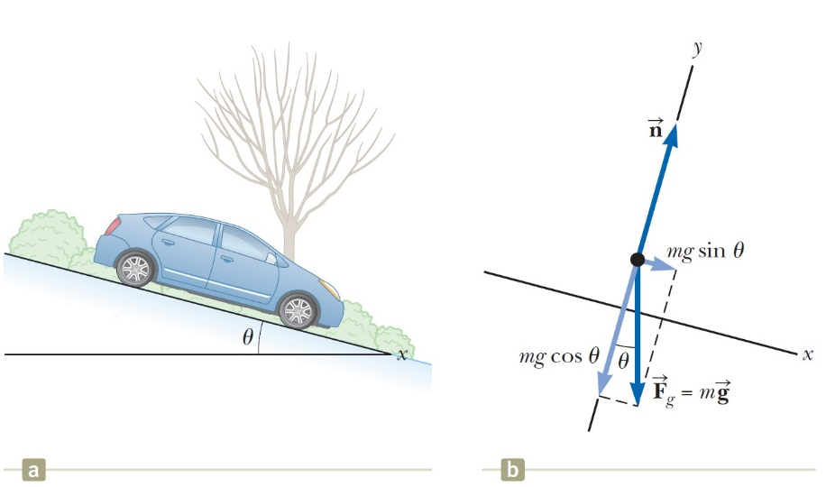
Οι Νόμοι της Κίνησης
Παράδειγμα
Αυτοκίνητο μάζας m κινείται χωρίς τριβές σε κεκλιμένο επίπεδο γωνίας θ. Α) Βρείτε την επιτάχυνση του αυτοκινήτου. Β) Αν το αυτοκίνητο αφεθεί από την κορυφή του κεκλιμένου, που απέχει απόσταση $d$ από το τέρμα του κεκλιμένου, πόσο χρόνο χρειάζεται για να φτάσει στο τέρμα του κεκλιμένου, και ποια η ταχύτητά του όταν φτάνει εκεί;

Slide 9
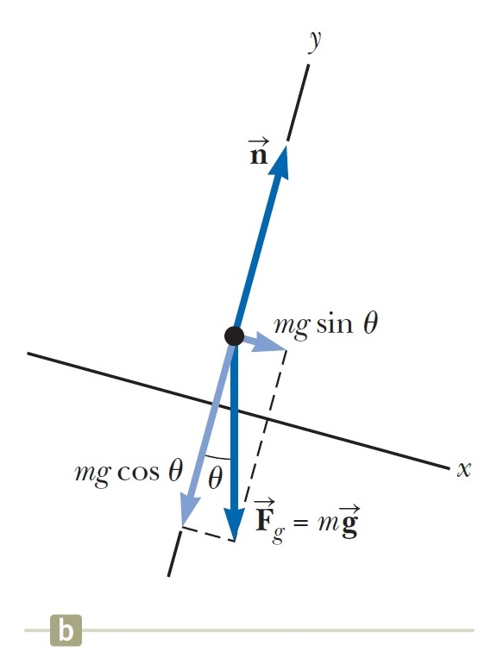
Οι Νόμοι της Κίνησης
Παράδειγμα – Λύση: Αυτοκίνητο μάζας m κινείται χωρίς τριβές σε κεκλιμένο επίπεδο γωνίας θ. Α) Βρείτε την επιτάχυνση του αυτοκινήτου.
Notes:
a_x = gsinθ

Slide 10
Οι Νόμοι της Κίνησης
Παράδειγμα – Λύση: Αυτοκίνητο μάζας m κινείται χωρίς τριβές σε κεκλιμένο επίπεδο γωνίας θ. Β) Αν το αυτοκίνητο αφεθεί από την κορυφή του κεκλιμένου, που απέχει απόσταση d από το τέρμα του κεκλιμένου, πόσο χρόνο χρειάζεται για να φτάσει στο τέρμα του κεκλιμένου, και ποια η ταχύτητά του όταν φτάνει εκεί;
Notes:
Κίνηση σε μια διάσταση υπό σταθερή επιτάχυνση
t = sqrt(2d/gsinθ)
uxf = sqrt(2gdsinθ)

Slide 11
Οι Νόμοι της Κίνησης
Δυνάμεις Τριβής
Ως τώρα, τις αγνοήσαμε
Πολύ σημαντικές (είναι ο λόγος που περπατάμε, που τα αυτοκίνητα κινούνται)
Τριβή είναι η δύναμη που αντιστέκεται στην κίνηση ενός σώματος που εφάπτεται σε επιφάνεια
Πολλά είδη τριβής
Στατική τριβή, τριβή ολίσθησης, τριβή ρευστών, κ.α.
Στη Κίνηση Σωμάτων, μας ενδιαφέρουν κυρίως οι:
Στατική τριβή
Τριβή ολισθήσεως

Slide 12
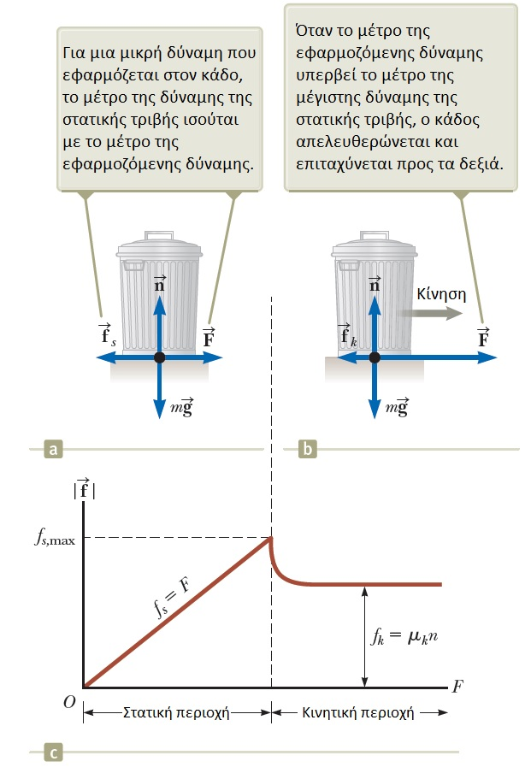
Οι Νόμοι της Κίνησης
Στατική Τριβή
Δύναμη $f_{s}$ που αντιστέκεται στην κίνηση και στη δύναμη που την προκαλεί
Τριβή Ολίσθησης
Δύναμη τριβής $f_{k}$ για ένα αντικείμενο σε κίνηση

Slide 13
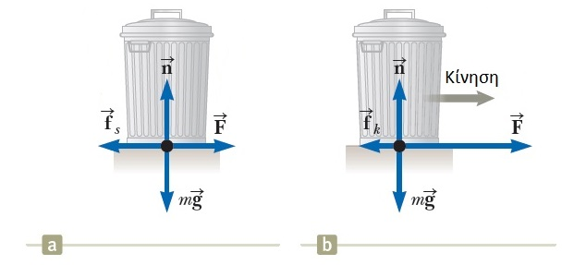
Οι Νόμοι της Κίνησης
Παρατηρήσεις
Το μέτρο της δύναμης της στατικής τριβής $f_{s}$ ανάμεσα σε δυο επιφάνειες σε επαφή μπορεί να πάρει τιμές
$f_{s}≤μ_{s}n$ όπου η σταθερά $μ_{s}$ λέγεται συντελεστής στατικής τριβής, και $n$ είναι το μέτρο της δύναμης που ασκείται από τη μια επιφάνεια στην άλλη.
Το μέτρο της δύναμης της τριβής ολίσθησης ανάμεσα σε δυο επιφάνειες ισούται με
$f_{k}=μ_{k}n$
όπου η σταθερά $μ_{k}$ λέγεται συντελεστής τριβής ολίσθησης. Θα τη θεωρούμε σταθερή.

Slide 14
Οι Νόμοι της Κίνησης
Οι τιμές των συντελεστών εξαρτώνται από το είδος της επιφάνειας.
Η διεύθυνση της δύναμης τριβής είναι πάντα παράλληλη με την επιφάνεια στην οποία εφάπτεται το σώμα, και η φορά της πάντα αντίθετη στην κίνηση σε σχέση με την επιφάνεια.

Slide 15
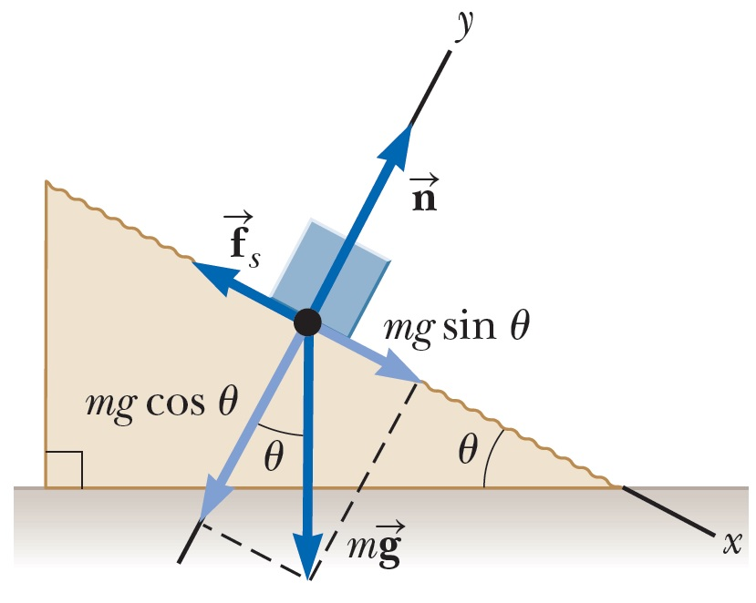
Οι Νόμοι της Κίνησης
Παράδειγμα
Θεωρούμε ακίνητο σώμα τοποθετημένο σε επιφάνεια με τριβές υπό γωνία θ. Αυξάνουμε τη γωνία θ μέχρι το σώμα να ολισθήσει. Δείξτε ότι μπορείτε να βρείτε την $μ_{s}$ μετρώντας την κρίσιμη γωνία $θ_{c}$ στην οποία το σώμα μόλις αρχίζει να ολισθαίνει.

Slide 16
Οι Νόμοι της Κίνησης
Παράδειγμα – Λύση

Slide 17
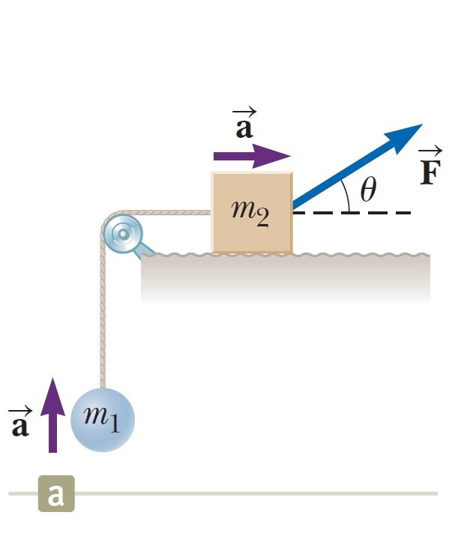
Οι Νόμοι της Κίνησης
Παράδειγμα
Σώμα μάζας $m_{2}$ σε οριζόντιο επίπεδο με τριβές συνδέεται με μια μπάλα μάζας $m_{1}$ μέσω αβαρούς/ανελαστικού σχοινιού και αβαρούς, λείου τροχού, όπως στο Σχήμα. Μια δύναμη $F$ ασκείται υπό γωνία θ με το οριζόντιο επίπεδο επάνω στο σώμα και αυτό ολισθαίνει προς τα δεξιά. Ο συντελεστής τριβής ολίσθησης είναι $μ_{k}$. Βρείτε το μέτρο της επιτάχυνσης των δυο αντικειμένων.

Slide 18
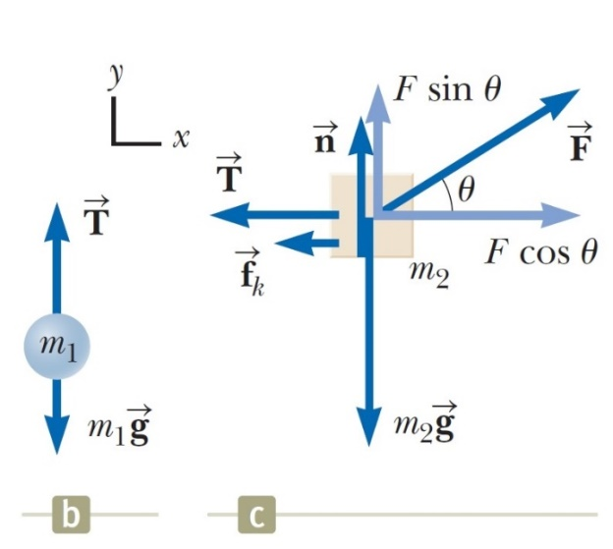
Οι Νόμοι της Κίνησης
Παράδειγμα - Λύση
Σώμα μάζας $m_{2}$ σε οριζόντιο επίπεδο με τριβές συνδέεται με μια μπάλα μάζας $m_{1}.$ Δύναμη $F$ ασκείται υπό γωνία θ με το οριζόντιο επίπεδο επάνω στο σώμα και αυτό ολισθαίνει προς τα δεξιά. Συντελεστής τριβής ολίσθησης $μ_{k}$. Βρείτε το μέτρο της επιτάχυνσης των δυο αντικειμένων.

Slide 19
Οι Νόμοι της Κίνησης
Παράδειγμα - Λύση
Σώμα μάζας $m_{2}$ σε οριζόντιο επίπεδο με τριβές συνδέεται με μια μπάλα μάζας $m_{1}.$ Δύναμη $F$ ασκείται υπό γωνία θ με το οριζόντιο επίπεδο επάνω στο σώμα και αυτό ολισθαίνει προς τα δεξιά. Συντελεστής τριβής ολίσθησης $μ_{k}$. Βρείτε το μέτρο της επιτάχυνσης των δυο αντικειμένων.

Slide 20
Οι Νόμοι της Κίνησης
Παράδειγμα - Λύση
Σώμα μάζας $m_{2}$ σε οριζόντιο επίπεδο με τριβές συνδέεται με μια μπάλα μάζας $m_{1}.$ Δύναμη $F$ ασκείται υπό γωνία θ με το οριζόντιο επίπεδο επάνω στο σώμα και αυτό ολισθαίνει προς τα δεξιά. Συντελεστής τριβής ολίσθησης $μ_{k}$. Βρείτε το μέτρο της επιτάχυνσης των δυο αντικειμένων.

Slide 21
Τέλος Διάλεξης

